Slide 1



Slide 2
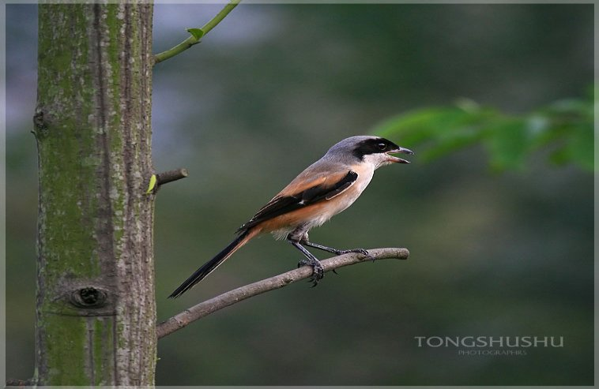
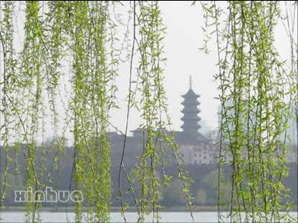
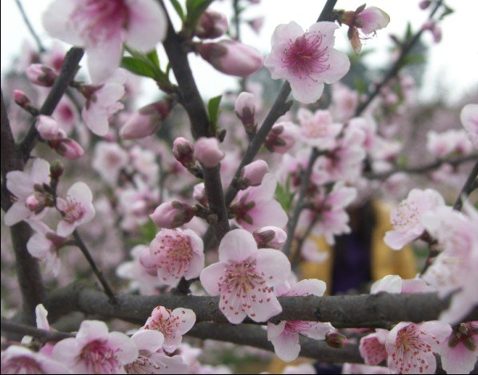
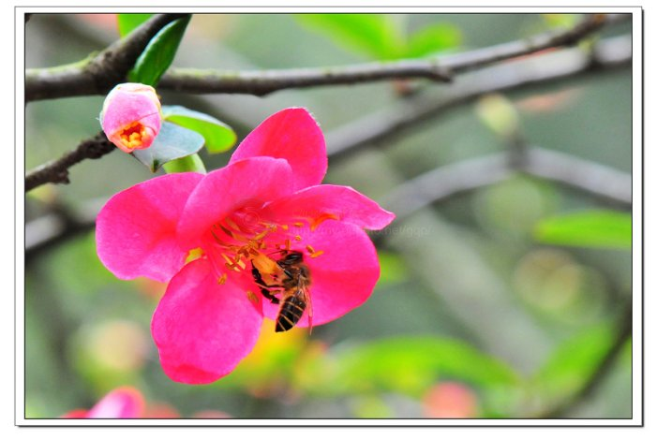

Slide 3
小鸟站在枝头，开始快乐歌唱。

Slide 4
万条垂下绿丝绦

Slide 5
美丽的桃花开放了，你闻到她的香味了吗？

Slide 6
小蜜蜂来采蜜了！

Slide 7
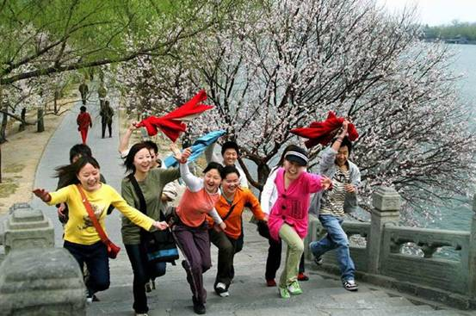
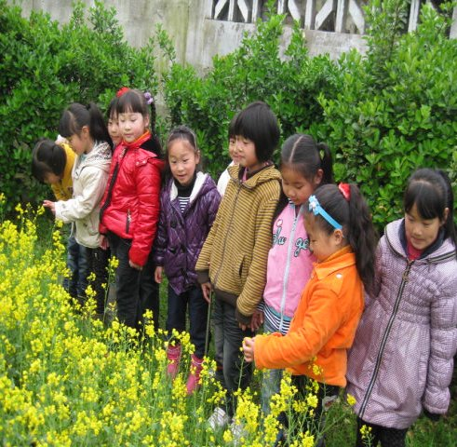
踏春去了！

Slide 8
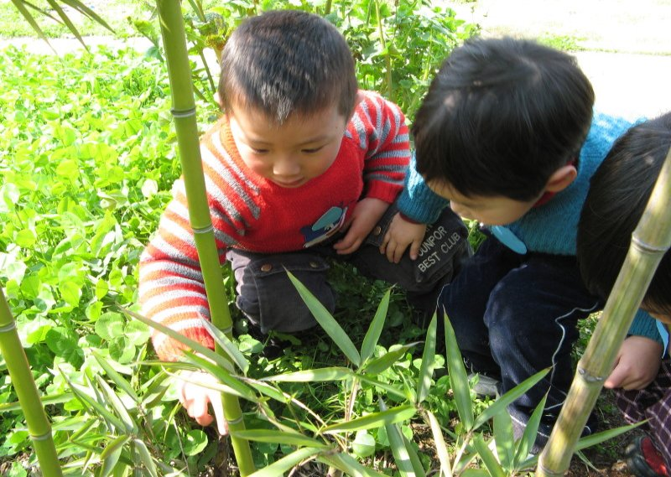
我们一起寻找春天吧！

